Slide 1
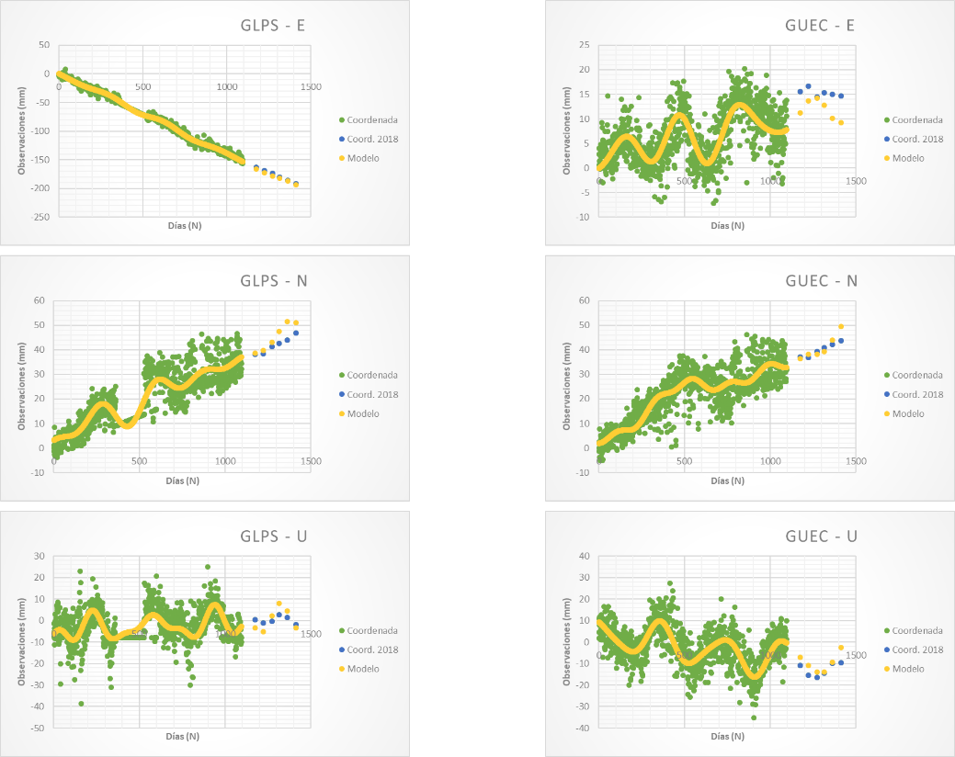



DEPARTAMENTO DE CIENCIAS DE LA TIERRA
Y LA CONSTRUCCIÓN
CARRERA DE INGENIERÍA GEOGRÁFICA
Y DEL MEDIO AMBIENTE
“DETERMINACIÓN DEL CAMPO DE VELOCIDADES NO LINEALES PARA EL ECUADOR CONTINENTAL, A PARTIR DE DATOS GPS+GLONASS EN EL PERIODO 2015-2017”
Autor:
Kerby Renato Harnisth Mosquera
Director del proyecto:
Ing. Marco Luna Ludeña PhD.
Oponente designado:
Ing. Alfonso Tierra Criollo PhD.
Director de carrera:
Ing. Wilson Jácome Mg.
Secretario Académico:
Dr. Carlos Orozco

Slide 2
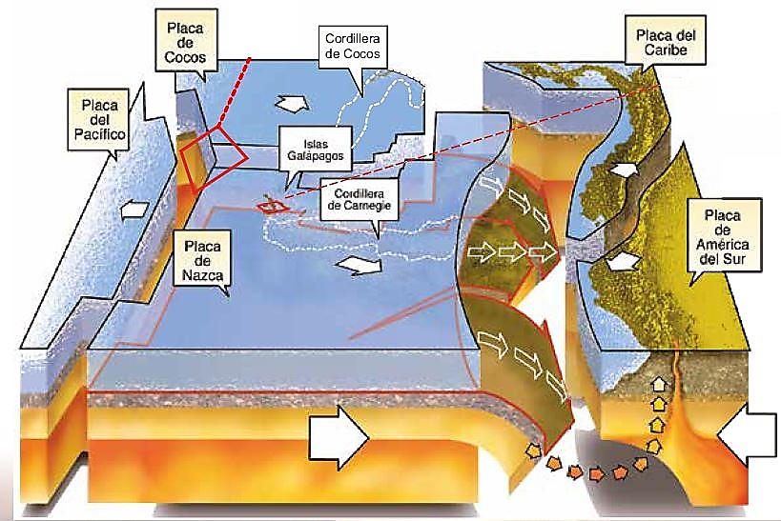
Antecedentes
CONTENIDO:
1. INTRODUCCIÓN
1.1 Antecedentes
1.2 Problema
1.3 Importancia
1.4 Área de Estudio
1.5 Objetivos
2. METODOLOGÍA
2.1 Preprocesamiento
2.2 Procesamiento
2.3 Transformación de coordenadas
2.4 Análisis de series temporales
2.5 Obtención de velocidades
3. RESULTADOS
3.1 Procesamiento
3.2 Comparación SIRGAS
3.3 Series Temporales
3.4 Extrapolación
3.5 Velocidades
4. CONCLUSIONES
5. RECOMENDACIONES
Las estaciones permanentes GNSS permiten cuantificar las variaciones en los movimientos horizontales y verticales en fallas y regiones activas tectónicamente como efecto de la geodinámica y las deformaciones de la corteza terrestre
Las observaciones de dichas estaciones permiten la actualización de coordenadas a partir de las velocidades para cada componente y son denominadas como series de tiempo
Fuente: (Toulkeridis, 2013)

Slide 3
Problema
CONTENIDO:
1. INTRODUCCIÓN
1.1 Antecedentes
1.2 Problema
1.3 Importancia
1.4 Área de Estudio
1.5 Objetivos
2. METODOLOGÍA
2.1 Preprocesamiento
2.2 Procesamiento
2.3 Transformación de coordenadas
2.4 Análisis de series temporales
2.5 Obtención de velocidades
3. RESULTADOS
3.1 Procesamiento
3.2 Comparación SIRGAS
3.3 Series Temporales
3.4 Extrapolación
3.5 Velocidades
4. CONCLUSIONES
5. RECOMENDACIONES
Según Drewes (2017), las series de tiempo obtenidas de cada estación permanente, demuestran que no poseen velocidades constantes debido a:
      Dislocaciones co-sísimicas abruptas (momento del terremoto)
      Velocidades post-sísmicas anormales (después de un terremoto)
      Efectos ambientales no lineales (cualquier momento)
      Cambios de antena de las estaciones
En el Ecuador o en la Región, no se tienen estudios sobre velocidades no lineales, ni metodologías que permitan la obtención de un campo que aporte a estudios geodésicos y geotectónicos

Slide 4
Importancia
CONTENIDO:
1. INTRODUCCIÓN
1.1 Antecedentes
1.2 Problema
1.3 Importancia
1.4 Área de Estudio
1.5 Objetivos
2. METODOLOGÍA
2.1 Preprocesamiento
2.2 Procesamiento
2.3 Transformación de coordenadas
2.4 Análisis de series temporales
2.5 Obtención de velocidades
3. RESULTADOS
3.1 Procesamiento
3.2 Comparación SIRGAS
3.3 Series Temporales
3.4 Extrapolación
3.5 Velocidades
4. CONCLUSIONES
5. RECOMENDACIONES
Conocer la dinámica de los movimientos de la corteza terrestre
Migración de coordenadas con altas precisiones y exactitudes
Contribuye a la actualización de los marcos de referencia

Slide 5
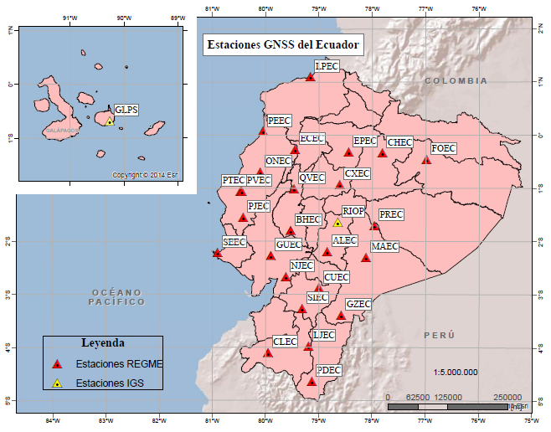
Área de estudio
CONTENIDO:
1. INTRODUCCIÓN
1.1 Antecedentes
1.2 Problema
1.3 Importancia
1.4 Área de Estudio
1.5 Objetivos
2. METODOLOGÍA
2.1 Preprocesamiento
2.2 Procesamiento
2.3 Transformación de coordenadas
2.4 Análisis de series temporales
2.5 Obtención de velocidades
3. RESULTADOS
3.1 Procesamiento
3.2 Comparación SIRGAS
3.3 Series Temporales
3.4 Extrapolación
3.5 Velocidades
4. CONCLUSIONES
5. RECOMENDACIONES

Slide 6
Objetivos
CONTENIDO:
1. INTRODUCCIÓN
1.1 Antecedentes
1.2 Problema
1.3 Importancia
1.4 Área de Estudio
1.5 Objetivos
2. METODOLOGÍA
2.1 Preprocesamiento
2.2 Procesamiento
2.3 Transformación de coordenadas
2.4 Análisis de series temporales
2.5 Obtención de velocidades
3. RESULTADOS
3.1 Procesamiento
3.2 Comparación SIRGAS
3.3 Series Temporales
3.4 Extrapolación
3.5 Velocidades
4. CONCLUSIONES
5. RECOMENDACIONES
Determinar el campo de velocidades no lineales para el Ecuador Continental, a partir de datos GPS+GLONASS en el periodo 2015-2017 mediante el análisis de series temporales obtenidas del procesamiento en el software científico Bernese 5.2.

Slide 7
Objetivos Específicos
CONTENIDO:
1. INTRODUCCIÓN
1.1 Antecedentes
1.2 Problema
1.3 Importancia
1.4 Área de Estudio
1.5 Objetivos
2. METODOLOGÍA
2.1 Preprocesamiento
2.2 Procesamiento
2.3 Transformación de coordenadas
2.4 Análisis de series temporales
2.5 Obtención de velocidades
3. RESULTADOS
3.1 Procesamiento
3.2 Comparación SIRGAS
3.3 Series Temporales
3.4 Extrapolación
3.5 Velocidades
4. CONCLUSIONES
5. RECOMENDACIONES
Procesar las observaciones de las estaciones GNSS pertenecientes a la REGME en el software científico Bernese 5.2, mediante la recopilación de información existente, creación y preparación de datos para el procesamiento de una campaña para la obtención de series temporales.
Analizar exhaustivamente las series temporales obtenidas mediante la detección y corrección de valores atípicos, y la descomposición de la misma en tendencia y estacionalidad para encontrar un modelo óptimo que describa el comportamiento de la serie y poder determinar un campo de velocidades no lineales para el Ecuador.
Obtener velocidades no lineales a partir de la derivación de las ecuaciones obtenidas por el análisis de la estacionalidad, para cada una de las estaciones en el periodo 2015-2017.

Slide 8
Metodología
CONTENIDO:
1. INTRODUCCIÓN
1.1 Antecedentes
1.2 Problema
1.3 Importancia
1.4 Área de Estudio
1.5 Objetivos
2. METODOLOGÍA
2.1 Preprocesamiento
2.2 Procesamiento
2.3 Transformación de coordenadas
2.4 Análisis de series temporales
2.5 Obtención de velocidades
3. RESULTADOS
3.1 Procesamiento
3.2 Comparación SIRGAS
3.3 Series Temporales
3.4 Extrapolación
3.5 Velocidades
4. CONCLUSIONES
5. RECOMENDACIONES
Preprocesamiento
Procesamiento
Transformación de Coordenadas
Análisis de Series Temporales
Obtención de Velocidades

Slide 9
Recopilación de Información
CONTENIDO:
1. INTRODUCCIÓN
1.1 Antecedentes
1.2 Problema
1.3 Importancia
1.4 Área de Estudio
1.5 Objetivos
2. METODOLOGÍA
2.1 Preprocesamiento
2.2 Procesamiento
2.3 Transformación de coordenadas
2.4 Análisis de series temporales
2.5 Obtención de velocidades
3. RESULTADOS
3.1 Procesamiento
3.2 Comparación SIRGAS
3.3 Series Temporales
3.4 Extrapolación
3.5 Velocidades
4. CONCLUSIONES
5. RECOMENDACIONES
 |  | 2015 | 2016 | 2017 | Total de observaciones
N° | Estación | Total | Total | Total
1 | ALEC | 365 | 366 | 331 | 1062
2 | BHEC | 287 | 346 | 247 | 880
3 | CHEC | 266 | 168 | 279 | 713
4 | CLEC | 362 | 177 | 365 | 904
5 | CUEC | 365 | 366 | 80 | 811
6 | CXEC | 365 | 366 | 365 | 1096
7 | ECEC | 365 | 365 | 344 | 1074
8 | EPEC | 360 | 361 | 364 | 1085
9 | FOEC | 365 | 366 | 171 | 902
10 | GUEC | 365 | 366 | 365 | 1096
11 | GZEC | 365 | 201 | 365 | 931
12 | LJEC | 295 | 366 | 365 | 1026
13 | LPEC | 365 | 298 | 161 | 824
14 | MAEC | 365 | 316 | 356 | 1037
15 | NJEC | 317 | 341 | 294 | 952
16 | ONEC | 354 | 260 | 184 | 798
17 | PDEC | 307 | 91 | 14 | 412
18 | PEEC | 262 | 107 | 0 | 369
19 | PJEC | 365 | 253 | 0 | 618
20 | PREC | 263 | 366 | 365 | 994
21 | PTEC | 365 | 18 | 0 | 383
22 | PVEC | 0 | 79 | 0 | 79
23 | QVEC | 365 | 220 | 0 | 585
24 | SEEC | 365 | 366 | 157 | 888
25 | SIEC | 365 | 366 | 365 | 1096
 |  | 8183 | 6895 | 5537 | 20615
Notes:
REGME 1825-1982, 1096 días y 157 semanas de observación

Slide 10
Recopilación de Información
CONTENIDO:
1. INTRODUCCIÓN
1.1 Antecedentes
1.2 Problema
1.3 Importancia
1.4 Área de Estudio
1.5 Objetivos
2. METODOLOGÍA
2.1 Preprocesamiento
2.2 Procesamiento
2.3 Transformación de coordenadas
2.4 Análisis de series temporales
2.5 Obtención de velocidades
3. RESULTADOS
3.1 Procesamiento
3.2 Comparación SIRGAS
3.3 Series Temporales
3.4 Extrapolación
3.5 Velocidades
4. CONCLUSIONES
5. RECOMENDACIONES
N° | Estación | Ciudad | País
1 | BOGT | Bogotá | Colombia
2 | BRAZ | Brasilia | Brasil
3 | BRFT | Eusebio | Brasil
4 | BRMU | Bermuda | Reino Unido
5 | CRO1 | Christiansted | Islas Vírgenes (E.E.U.U)
6 | GLPS | Pto. Ayora | Ecuador
7 | GODE | Greenbelt | E.E.U.U.
8 | GOLD | Goldstone | E.E.U.U.
9 | GUAT | Ciudad de Guatemala | Guatemala
10 | INEG | Aguascalientes | México
11 | ISPA | Isla de Pascua | Chile
12 | KOUR | Kouru | Guyana Francesa
13 | LPGS | La Plata | Argentina
14 | MANA | Managua | Nicaragua
15 | PARC | Punta Arenas | Chile
16 | PIE1 | Pie Town | E.E.U.U.
17 | RIOP | Riobamba | Ecuador
18 | SCUB | Santiago de Cuba | Cuba
19 | SSIA | San Salvador | EL Salvador
20 | UNSA | Salta | Argentina
Notes:
IGS 20 estaciones, enlazar las coordenadas semilibres al marco de referencia global IGb08

Slide 11
Preparación Archivos RINEX
CONTENIDO:
1. INTRODUCCIÓN
1.1 Antecedentes
1.2 Problema
1.3 Importancia
1.4 Área de Estudio
1.5 Objetivos
2. METODOLOGÍA
2.1 Preprocesamiento
2.2 Procesamiento
2.3 Transformación de coordenadas
2.4 Análisis de series temporales
2.5 Obtención de velocidades
3. RESULTADOS
3.1 Procesamiento
3.2 Comparación SIRGAS
3.3 Series Temporales
3.4 Extrapolación
3.5 Velocidades
4. CONCLUSIONES
5. RECOMENDACIONES
Transformación Extensión .T02 a .TGD
runpkr00
Transformación Extensión .TGD a RINEX
teqc
Edición del encabezado
teqc
Control de calidad
teqc

Slide 12
Preparación Insumos
CONTENIDO:
1. INTRODUCCIÓN
1.1 Antecedentes
1.2 Problema
1.3 Importancia
1.4 Área de Estudio
1.5 Objetivos
2. METODOLOGÍA
2.1 Preprocesamiento
2.2 Procesamiento
2.3 Transformación de coordenadas
2.4 Análisis de series temporales
2.5 Obtención de velocidades
3. RESULTADOS
3.1 Procesamiento
3.2 Comparación SIRGAS
3.3 Series Temporales
3.4 Extrapolación
3.5 Velocidades
4. CONCLUSIONES
5. RECOMENDACIONES
BSW52
  Modelos Ionosféricos *.ION
  Información DCB *.DCB
COD
  Parámetros de Rotación Terrestre *.ERP
  Correcciones de reloj *.CLK
REF 52
  Archivo de Abreviaciones *.ABB
  Archivo de Clusters *.CLU
  Archivo de Coordenadas a priori *.CRD
  Archivo de información de estaciones *.STA
  Archivo de velocidades *.VEL
  Archivo de cargas atmosféricas *.ATL
  Modelo de cargas oceánicas FES2004.BLQ
  Estaciones de referencia IGS08. FIX e IGS08.SIG
RINEX
  Observaciones Diarias de la REGME formato RINEX
  Observaciones diarias de las estaciones fiduciales IGS en formato RINEX
Descarga del servidor de la AIUB
Proporcionado por el IGM
Autor

Slide 13

Campañas de procesamiento
CONTENIDO:
1. INTRODUCCIÓN
1.1 Antecedentes
1.2 Problema
1.3 Importancia
1.4 Área de Estudio
1.5 Objetivos
2. METODOLOGÍA
2.1 Preprocesamiento
2.2 Procesamiento
2.3 Transformación de coordenadas
2.4 Análisis de series temporales
2.5 Obtención de velocidades
3. RESULTADOS
3.1 Procesamiento
3.2 Comparación SIRGAS
3.3 Series Temporales
3.4 Extrapolación
3.5 Velocidades
4. CONCLUSIONES
5. RECOMENDACIONES
PPP
Posicionamiento Puntual Preciso
Coordenadas apriori
RNX2SNX
Doble diferencia de fase cero
Coordenadas cartesianas (X,Y, Z) ajustadas y referidas

Slide 14
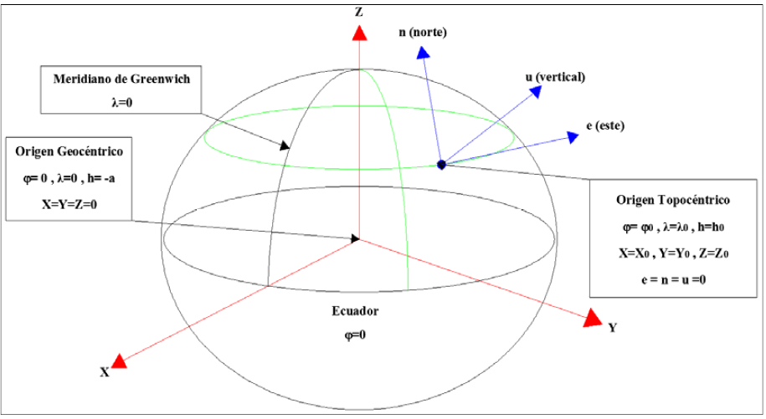

Transformación a un sistema local-topocéntrico
CONTENIDO:
1. INTRODUCCIÓN
1.1 Antecedentes
1.2 Problema
1.3 Importancia
1.4 Área de Estudio
1.5 Objetivos
2. METODOLOGÍA
2.1 Preprocesamiento
2.2 Procesamiento
2.3 Transformación de coordenadas
2.4 Análisis de series temporales
2.5 Obtención de velocidades
3. RESULTADOS
3.1 Procesamiento
3.2 Comparación SIRGAS
3.3 Series Temporales
3.4 Extrapolación
3.5 Velocidades
4. CONCLUSIONES
5. RECOMENDACIONES
$$\left(\begin{aligned}&e_{i} \\ &n_{i} \\ &u_{i}\end{aligned}\right)=\left(\begin{matrix}−sinλ & cosλ & 0 \\ −sinφcosλ & −sinφsinλ & cosφ \\ cosφcosλ & cosφsinλ & sinφ\end{matrix}\right)\left(\begin{matrix}X_{i}−X_{0} \\ Y_{i}−Y_{0} \\ Z_{i}−Z_{0}\end{matrix}\right)$$
Modificada de International Association of Oil & Gas Producers (2018)

Slide 15
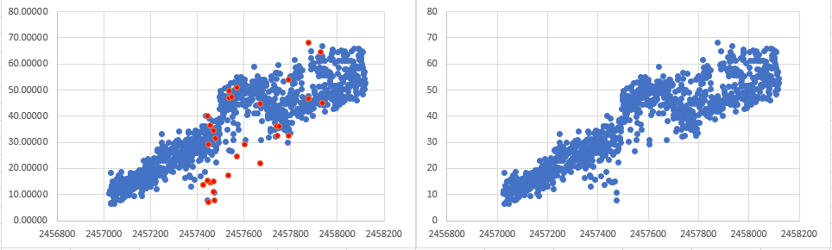


Corrección de Outliers
CONTENIDO:
1. INTRODUCCIÓN
1.1 Antecedentes
1.2 Problema
1.3 Importancia
1.4 Área de Estudio
1.5 Objetivos
2. METODOLOGÍA
2.1 Preprocesamiento
2.2 Procesamiento
2.3 Transformación de coordenadas
2.4 Análisis de series temporales
2.5 Obtención de velocidades
3. RESULTADOS
3.1 Procesamiento
3.2 Comparación SIRGAS
3.3 Series Temporales
3.4 Extrapolación
3.5 Velocidades
4. CONCLUSIONES
5. RECOMENDACIONES
Procesos Integrados de grado 1
$${∆y}_{i}= y_{1}−y_{2}, y_{2}−y_{3},y_{N−1}−y_{N}$$
$$\overline{∆y_{i}}±3∗ σ_{∆y}$$
Notes:
. Método de la media e intercuartiles, Nickolaidis 2002 4% Componentes horizontales E y N, U no porq según Mao presenta mayor variabilidad

Slide 16
Tendencia
CONTENIDO:
1. INTRODUCCIÓN
1.1 Antecedentes
1.2 Problema
1.3 Importancia
1.4 Área de Estudio
1.5 Objetivos
2. METODOLOGÍA
2.1 Preprocesamiento
2.2 Procesamiento
2.3 Transformación de coordenadas
2.4 Análisis de series temporales
2.5 Obtención de velocidades
3. RESULTADOS
3.1 Procesamiento
3.2 Comparación SIRGAS
3.3 Series Temporales
3.4 Extrapolación
3.5 Velocidades
4. CONCLUSIONES
5. RECOMENDACIONES
Regresión Lineal Simple

Slide 17

Estacionalidad
CONTENIDO:
1. INTRODUCCIÓN
1.1 Antecedentes
1.2 Problema
1.3 Importancia
1.4 Área de Estudio
1.5 Objetivos
2. METODOLOGÍA
2.1 Preprocesamiento
2.2 Procesamiento
2.3 Transformación de coordenadas
2.4 Análisis de series temporales
2.5 Obtención de velocidades
3. RESULTADOS
3.1 Procesamiento
3.2 Comparación SIRGAS
3.3 Series Temporales
3.4 Extrapolación
3.5 Velocidades
4. CONCLUSIONES
5. RECOMENDACIONES
Análisis del espectro de potencias
$$S\left(t\right)=\sum_{k=1}^{p}{\left(\left.A_{k}.\sin\left(2πf_{k}t\right)+B_{k}.cos{(}2πf_{k}t\right)\right)}+ε$$
Periodos fundamentales
Notes:
Variaciones estacionales en función del espectro de potencia, Lomb series no igualmente espaciadas,

Slide 18
Extrapolación de coordenadas
CONTENIDO:
1. INTRODUCCIÓN
1.1 Antecedentes
1.2 Problema
1.3 Importancia
1.4 Área de Estudio
1.5 Objetivos
2. METODOLOGÍA
2.1 Preprocesamiento
2.2 Procesamiento
2.3 Transformación de coordenadas
2.4 Análisis de series temporales
2.5 Obtención de velocidades
3. RESULTADOS
3.1 Procesamiento
3.2 Comparación SIRGAS
3.3 Series Temporales
3.4 Extrapolación
3.5 Velocidades
4. CONCLUSIONES
5. RECOMENDACIONES
$$S\left(t\right)=mt+b+A1\sin\left(\frac{2πt}{T1}\right)+B1\cos\left(\frac{2πt}{T1}\right)+A2\sin\left(\frac{2πt}{T2}\right)+B2\cos\left(\frac{2πt}{T2}\right)+A3\sin\left(\frac{2πt}{T3}\right)+B3\cos\left(\frac{2πt}{T3}\right)$$
Notes:
Semanas 1993, 2000, 2007, 2014, 2020 y 2027, casi 2 meses de diferencia entre observaciones. Fue necesario migrar de época ITRF2014-08 y transforamarlo a nuestro sistema local

Slide 19


Velocidades
CONTENIDO:
1. INTRODUCCIÓN
1.1 Antecedentes
1.2 Problema
1.3 Importancia
1.4 Área de Estudio
1.5 Objetivos
2. METODOLOGÍA
2.1 Preprocesamiento
2.2 Procesamiento
2.3 Transformación de coordenadas
2.4 Análisis de series temporales
2.5 Obtención de velocidades
3. RESULTADOS
3.1 Procesamiento
3.2 Comparación SIRGAS
3.3 Series Temporales
3.4 Extrapolación
3.5 Velocidades
4. CONCLUSIONES
5. RECOMENDACIONES
El desplazamiento que realiza un cuerpo en un intervalo de tiempo específico es denominado velocidad
$$v=\lim_{∆t→0}{\frac{∆x}{∆t}}= \frac{dx}{dt}$$
$${\left.\frac{∂S\left(t\right)}{∂t}\right|}_{t}=M+N1\cos\left(\frac{2πt}{T1}\right)−O1\cos\left(\frac{2πt}{T1}\right)+N2\cos\left(\frac{2πt}{T2}\right)−O2\sin\left(\frac{2πt}{T2}\right)+N3\cos\left(\frac{2πt}{T3}\right)−O3\sin\left(\frac{2πt}{T3}\right)$$
Notes:
Semanas 1993, 2000, 2007, 2014, 2020 y 2027, casi 2 meses de diferencia entre observaciones. Fue necesario migrar de época ITRF2014-08 y transforamarlo a nuestro sistema local

Slide 20
Procesamiento
CONTENIDO:
1. INTRODUCCIÓN
1.1 Antecedentes
1.2 Problema
1.3 Importancia
1.4 Área de Estudio
1.5 Objetivos
2. METODOLOGÍA
2.1 Preprocesamiento
2.2 Procesamiento
2.3 Transformación de coordenadas
2.4 Análisis de series temporales
2.5 Obtención de velocidades
3. RESULTADOS
3.1 Procesamiento
3.2 Comparación SIRGAS
3.3 Series Temporales
3.4 Extrapolación
3.5 Velocidades
4. CONCLUSIONES
5. RECOMENDACIONES
Estación | Observaciones obtenidas | Porcentaje de Observación | Observaciones Procesadas | Porcentaje de Procesamiento
ALEC | 1062 | 96.90 | 1046 | 98.49
BHEC | 880 | 80.29 | 862 | 97.95
CHEC | 713 | 65.05 | 672 | 94.25
CLEC | 904 | 82.48 | 888 | 98.23
CUEC | 811 | 74.00 | 810 | 99.88
CXEC | 1096 | 100.00 | 1081 | 98.63
ECEC | 1074 | 97.99 | 1065 | 99.16
EPEC | 1085 | 99.00 | 1069 | 98.53
FOEC | 902 | 82.30 | 893 | 99.00
GLPS | 1096 | 100.00 | 1080 | 98.54
GUEC | 1096 | 100.00 | 1080 | 98.54
GZEC | 931 | 84.95 | 867 | 93.13
LJEC | 1026 | 93.61 | 1010 | 98.44
LPEC | 824 | 75.18 | 808 | 98.06
MAEC | 1037 | 94.62 | 1021 | 98.46
NJEC | 952 | 86.86 | 919 | 96.53
ONEC | 798 | 72.81 | 789 | 98.87
PDEC | 412 | 37.59 | 410 | 99.51
PEEC | 369 | 33.67 | 357 | 96.75
PJEC | 618 | 56.39 | 617 | 99.84
PREC | 994 | 90.69 | 979 | 98.49
PTEC | 383 | 34.95 | 382 | 99.74
PVEC | 79 | 7.21 | 68 | 86.08
QVEC | 585 | 53.38 | 584 | 99.83
RIOP | 1054 | 96.17 | 1039 | 98.58
SEEC | 888 | 81.02 | 880 | 99.10
SIEC | 1096 | 100.00 | 1080 | 98.54
Notes:
2 semanas 1944 1953 y dia 243/20116, 18 estaciones superaban el 75% del periodo de observación 4 menores al 50% y pvec solo 7,21%, 21 estaciones mas de 98% y solo PVEC se pudo procesar menos del 90%

Slide 21

Comparación entre soluciones semilibres y SIRGAS
CONTENIDO:
1. INTRODUCCIÓN
1.1 Antecedentes
1.2 Problema
1.3 Importancia
1.4 Área de Estudio
1.5 Objetivos
2. METODOLOGÍA
2.1 Preprocesamiento
2.2 Procesamiento
2.3 Transformación de coordenadas
2.4 Análisis de series temporales
2.5 Obtención de velocidades
3. RESULTADOS
3.1 Procesamiento
3.2 Comparación SIRGAS
3.3 Series Temporales
3.4 Extrapolación
3.5 Velocidades
4. CONCLUSIONES
5. RECOMENDACIONES
Estación | Numero de semanas procesadas | $∆X$ [mm] | $σ_{∆X}$ [mm] | $∆Y$ [mm] | $σ_{∆Y}$ [mm] | $∆Z$ [mm] | $σ_{∆Z}$ [mm]
ALEC | 151 | -1.627 | 3.260 | 1.681 | 5.307 | -2.847 | 4.127
BHEC | 96 | -1.798 | 3.592 | 3.178 | 5.747 | -3.533 | 4.089
CHEC | 50 | -1.265 | 2.811 | 3.854 | 4.959 | -3.217 | 2.715
CLEC | 119 | -1.044 | 3.343 | 0.777 | 5.451 | -2.565 | 3.938
CUEC | 117 | -1.314 | 3.464 | 3.792 | 4.743 | -3.210 | 4.386
CXEC | 155 | -1.386 | 3.176 | 2.931 | 4.445 | -2.910 | 3.990
ECEC | 154 | -0.817 | 3.896 | -0.202 | 12.009 | -2.768 | 4.096
EPEC | 155 | -1.374 | 3.251 | 3.559 | 4.349 | -2.902 | 4.112
FOEC | 102 | -0.773 | 3.734 | 2.898 | 4.393 | -3.635 | 3.941
GLPS | 132 | -3.265 | 3.499 | 1.146 | 5.145 | -2.128 | 4.223
GUEC | 128 | -1.494 | 3.558 | 3.656 | 4.473 | -3.904 | 3.812
GZEC | 110 | -1.629 | 4.269 | 3.826 | 8.350 | -2.103 | 3.924
LJEC | 132 | -1.052 | 3.521 | -0.263 | 6.119 | -3.781 | 4.137
LPEC | 71 | 0.253 | 3.329 | 3.450 | 4.995 | -4.405 | 3.051
MAEC | 145 | -1.322 | 3.339 | 2.431 | 4.889 | -3.362 | 3.815
NJEC | 124 | -1.828 | 3.500 | 4.044 | 7.669 | -3.253 | 4.161
ONEC | 70 | -1.670 | 3.075 | 4.233 | 5.432 | -3.883 | 2.740
PDEC | 52 | -0.894 | 3.146 | 5.184 | 4.556 | -1.778 | 3.215
PEEC | 34 | -0.632 | 2.337 | 6.129 | 5.056 | -3.161 | 2.311
PJEC | 89 | -1.697 | 3.035 | 6.499 | 5.245 | -2.408 | 4.289
PREC | 142 | -1.120 | 3.380 | 2.967 | 5.170 | -3.238 | 4.027
PTEC | 31 | -0.434 | 3.360 | 5.083 | 4.116 | -2.920 | 2.439
PVEC | 3 | -3.080 | 1.058 | 6.385 | 4.596 | -5.286 | 3.474
QVEC | 86 | -1.708 | 3.327 | 6.380 | 7.328 | -2.919 | 4.337
RIOP | 146 | -1.022 | 3.516 | -0.354 | 6.590 | -3.031 | 3.912
SEEC | 117 | -1.490 | 3.218 | 5.333 | 4.752 | -2.631 | 4.285
SIEC | 128 | -0.374 | 3.447 | 1.763 | 4.899 | -4.012 | 3.759
Notes:
Se observa que para la componente X la diferencia entre soluciones es menor a 2 mm para 25 estaciones y que las 2 estaciones restantes se encuentran entre 2 a 5 mm de diferencia. Para la componente Y la diferencia es menor a 2 mm para 7 estaciones, 13 se encuentran entre 2 a 5 mm de diferencia y 7 estaciones tienen diferencias entre 5 a 6.5 mm de precisión. Para la componente Z, 1 estación posee diferencias menores a 2 mm, 25 estaciones difieren entre 2 a 5 mm y 1 estación tiene una diferencia de 5.2 mm. La mayor diferencia registrada entre soluciones fue de 6.49 mm.

Slide 22
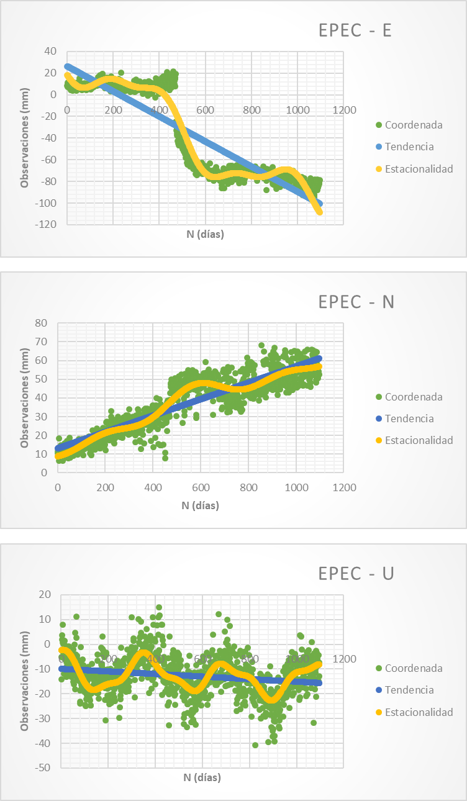
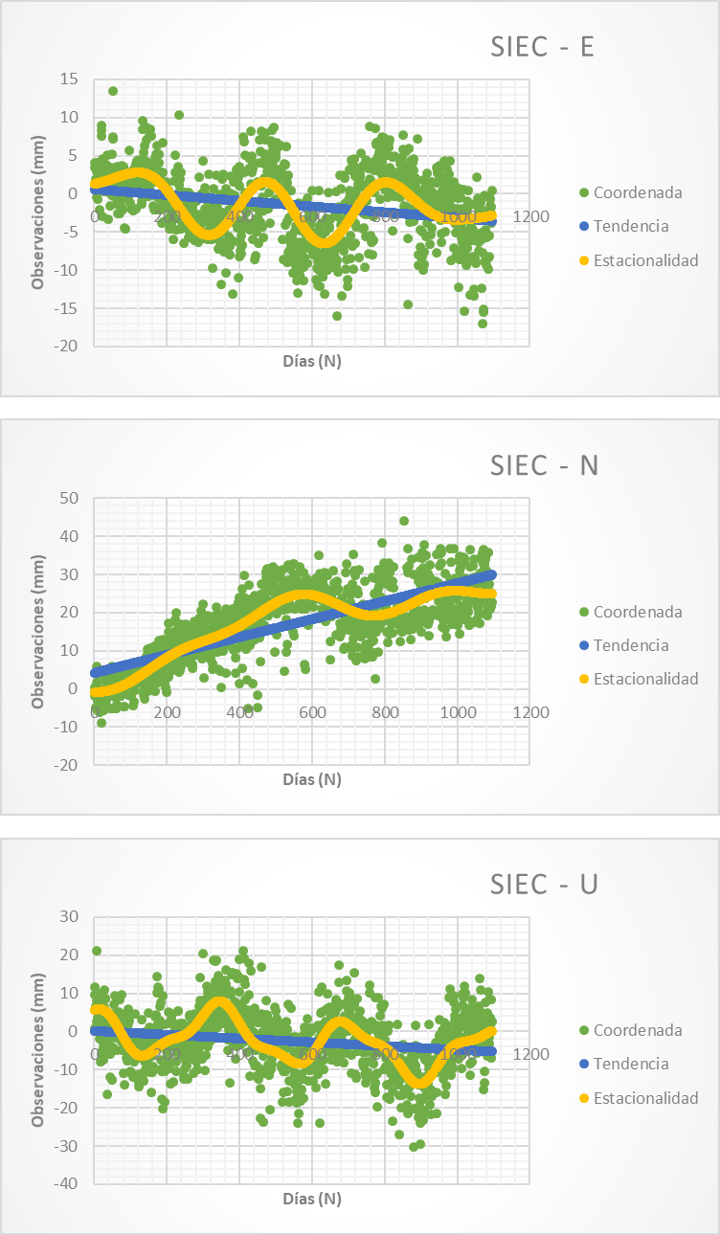
Series Temporales
CONTENIDO:
1. INTRODUCCIÓN
1.1 Antecedentes
1.2 Problema
1.3 Importancia
1.4 Área de Estudio
1.5 Objetivos
2. METODOLOGÍA
2.1 Preprocesamiento
2.2 Procesamiento
2.3 Transformación de coordenadas
2.4 Análisis de series temporales
2.5 Obtención de velocidades
3. RESULTADOS
3.1 Procesamiento
3.2 Comparación SIRGAS
3.3 Series Temporales
3.4 Extrapolación
3.5 Velocidades
4. CONCLUSIONES
5. RECOMENDACIONES
Notes:
15 estaciones se obtuvo un mejor ajuste. para las estaciones CXEC, ECEC, EPEC, ONEC y QVEC un desplazamiento abrupto por terremoto. E no existe una periodicidad estacional predominante, N de 3 años y anual para U

Slide 23
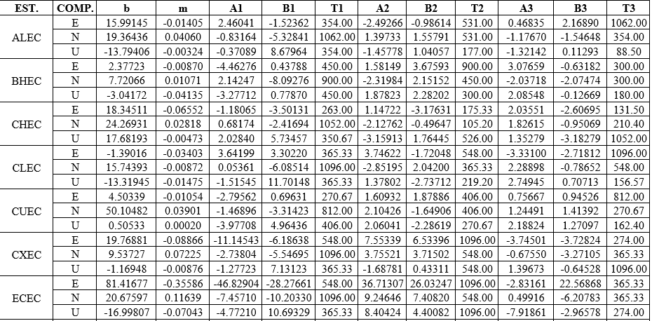
Modelamiento Matemático
CONTENIDO:
1. INTRODUCCIÓN
1.1 Antecedentes
1.2 Problema
1.3 Importancia
1.4 Área de Estudio
1.5 Objetivos
2. METODOLOGÍA
2.1 Preprocesamiento
2.2 Procesamiento
2.3 Transformación de coordenadas
2.4 Análisis de series temporales
2.5 Obtención de velocidades
3. RESULTADOS
3.1 Procesamiento
3.2 Comparación SIRGAS
3.3 Series Temporales
3.4 Extrapolación
3.5 Velocidades
4. CONCLUSIONES
5. RECOMENDACIONES
$$S\left(t\right)=mt+b+A1\sin\left(\frac{2πt}{T1}\right)+B1\cos\left(\frac{2πt}{T1}\right)+A2\sin\left(\frac{2πt}{T2}\right)+B2\cos\left(\frac{2πt}{T2}\right)+A3\sin\left(\frac{2πt}{T3}\right)+B3\cos\left(\frac{2πt}{T3}\right)$$

Slide 24
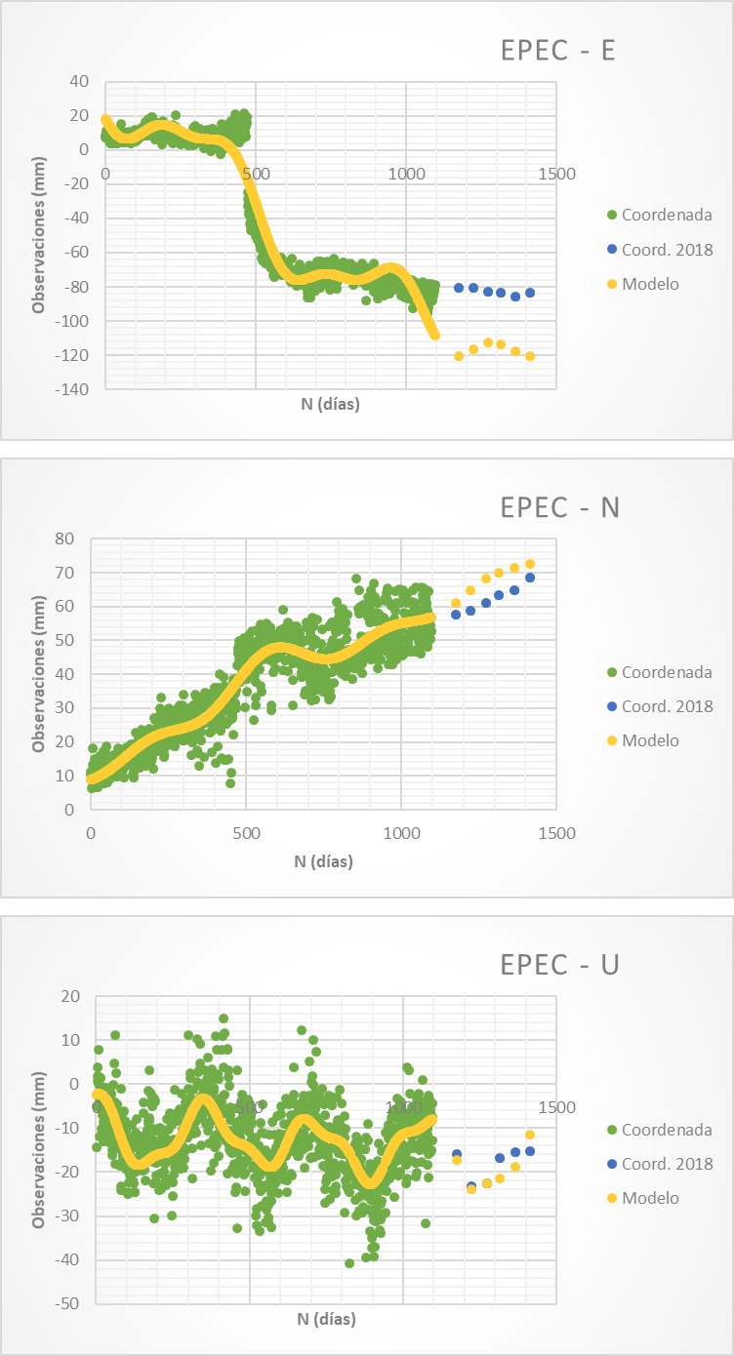
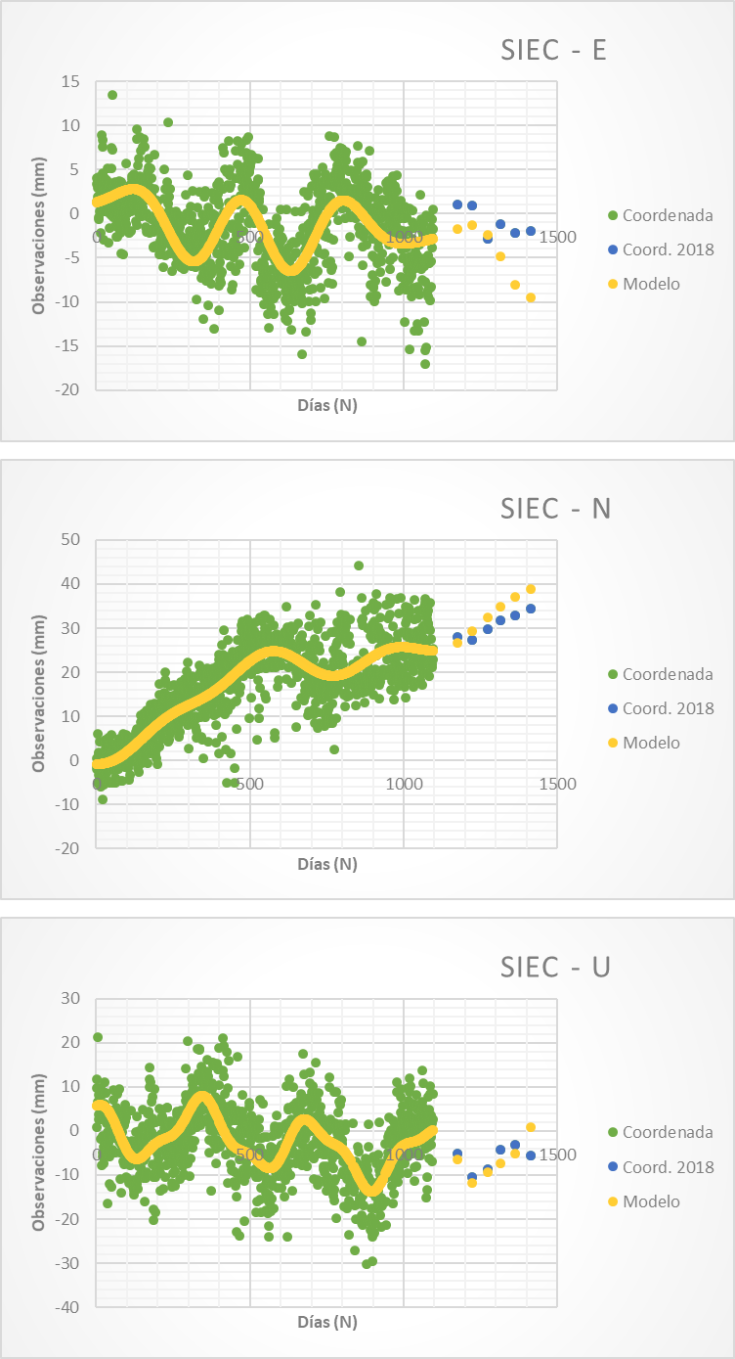
Extrapolación
CONTENIDO:
1. INTRODUCCIÓN
1.1 Antecedentes
1.2 Problema
1.3 Importancia
1.4 Área de Estudio
1.5 Objetivos
2. METODOLOGÍA
2.1 Preprocesamiento
2.2 Procesamiento
2.3 Transformación de coordenadas
2.4 Análisis de series temporales
2.5 Obtención de velocidades
3. RESULTADOS
3.1 Procesamiento
3.2 Comparación SIRGAS
3.3 Series Temporales
3.4 Extrapolación
3.5 Velocidades
4. CONCLUSIONES
5. RECOMENDACIONES

Slide 25
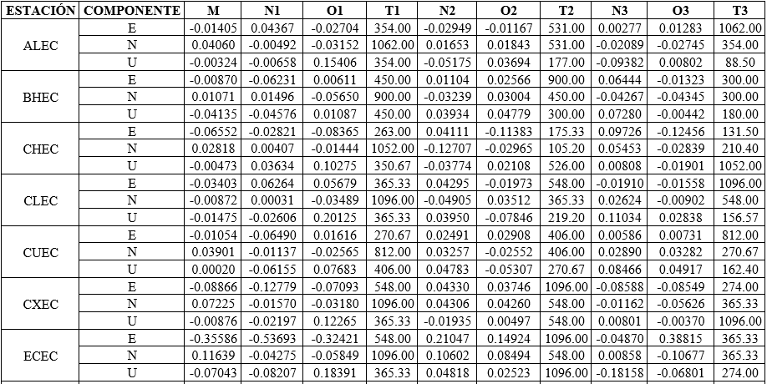

Velocidades
CONTENIDO:
1. INTRODUCCIÓN
1.1 Antecedentes
1.2 Problema
1.3 Importancia
1.4 Área de Estudio
1.5 Objetivos
2. METODOLOGÍA
2.1 Preprocesamiento
2.2 Procesamiento
2.3 Transformación de coordenadas
2.4 Análisis de series temporales
2.5 Obtención de velocidades
3. RESULTADOS
3.1 Procesamiento
3.2 Comparación SIRGAS
3.3 Series Temporales
3.4 Extrapolación
3.5 Velocidades
4. CONCLUSIONES
5. RECOMENDACIONES
$${\left.\frac{∂S\left(t\right)}{∂t}\right|}_{t}=M+N1\cos\left(\frac{2πt}{T1}\right)−O1\cos\left(\frac{2πt}{T1}\right)+N2\cos\left(\frac{2πt}{T2}\right)−O2\sin\left(\frac{2πt}{T2}\right)+N3\cos\left(\frac{2πt}{T3}\right)−O3\sin\left(\frac{2πt}{T3}\right)$$

Slide 26
Velocidades
CONTENIDO:
1. INTRODUCCIÓN
1.1 Antecedentes
1.2 Problema
1.3 Importancia
1.4 Área de Estudio
1.5 Objetivos
2. METODOLOGÍA
2.1 Preprocesamiento
2.2 Procesamiento
2.3 Transformación de coordenadas
2.4 Análisis de series temporales
2.5 Obtención de velocidades
3. RESULTADOS
3.1 Procesamiento
3.2 Comparación SIRGAS
3.3 Series Temporales
3.4 Extrapolación
3.5 Velocidades
4. CONCLUSIONES
5. RECOMENDACIONES
20 de Junio de 2016
ESTACIÓN | COMPONENTE | Velocidad [mm/día]
ALEC | E | -0.091
 | N | 0.077
 | U | -0.127
BHEC | E | -0.147
 | N | -0.008
 | U | -0.190
CHEC | E | 0.157
 | N | -0.120
 | U | -0.070
CLEC | E | -0.046
 | N | 0.060
 | U | -0.152
CUEC | E | -0.107
 | N | 0.064
 | U | -0.075
CXEC | E | -0.374
 | N | 0.160
 | U | -0.037
ECEC | E | -1.174
 | N | 0.290
 | U | -0.267

Slide 27
Conclusiones
CONTENIDO:
1. INTRODUCCIÓN
1.1 Antecedentes
1.2 Problema
1.3 Importancia
1.4 Área de Estudio
1.5 Objetivos
2. METODOLOGÍA
2.1 Preprocesamiento
2.2 Procesamiento
2.3 Transformación de coordenadas
2.4 Análisis de series temporales
2.5 Obtención de velocidades
3. RESULTADOS
3.1 Procesamiento
3.2 Comparación SIRGAS
3.3 Series Temporales
3.4 Extrapolación
3.5 Velocidades
4. CONCLUSIONES
5. RECOMENDACIONES
Se procesaron observaciones diarias para 27 estaciones del Ecuador para un periodo de estudio de 3 años (2015-2017) mediante el software Bernese 5.2 mediante 2 campañas de procesamiento: PPP y Doble Diferencia de Fase. Para 21 estaciones se procesó al menos el 98% de las observaciones disponibles para dicho periodo, seis estaciones del 90% al 98% y solo una estación con el 86.08% influidas por el número total de rastreos realizados en dichos periodos, con precisiones comparadas con las soluciones semanales finales de SIRGAS, cuya mayor diferencia registrada fue de 6.49 mm dentro de las tres componentes (X, Y, Z).
Se analizaron las series temporales obtenidas para un sistema topocéntrico local (E, N, U), eliminando un porcentaje máximo de 4% de las observaciones procesadas identificadas como datos anómalos para 26 estaciones y una estación con un porcentaje de eliminación de 4.2%. En su tendencia se identificó que el 30% de la totalidad de series analizadas presentan estacionariedad y el 70% restante son no estacionarias.
El cálculo de la estacionalidad se lo realizo para tres periodos fundamentales ya que se ajusta de mejor manera al comportamiento de las series, cuya periodicidad estacional varían para cada componente, en la componente E no se observa una periodicidad estacional predominante, para la componente N se observa una periodicidad de tres años y para la componente U se observa una periodicidad de un año.

Slide 28
Conclusiones
CONTENIDO:
1. INTRODUCCIÓN
1.1 Antecedentes
1.2 Problema
1.3 Importancia
1.4 Área de Estudio
1.5 Objetivos
2. METODOLOGÍA
2.1 Preprocesamiento
2.2 Procesamiento
2.3 Transformación de coordenadas
2.4 Análisis de series temporales
2.5 Obtención de velocidades
3. RESULTADOS
3.1 Procesamiento
3.2 Comparación SIRGAS
3.3 Series Temporales
3.4 Extrapolación
3.5 Velocidades
4. CONCLUSIONES
5. RECOMENDACIONES
La extrapolación del modelo para el año 2018 se ajustó para las estaciones CHEC, CXEC, GLPS, GUEC, GZEC, LJEC, NJEC, PREC, RIOP y SIEC cuya amplitud entre las observaciones obtenidas de las soluciones finales semanales de SIRGAS y el modelo generado son menores a 1 cm y concuerdan con la periodicidad obtenida.
Se obtuvo velocidades no lineales para cada serie temporal mediante la derivada del modelo matemático de la estacionalidad obtenida, evaluada para un día específico en el periodo de estudio, con un mejor ajuste para las estaciones ALEC, BHEC, CUEC, CXEC, FOEC, GLPS, GUEC, LJEC, MAEC, NJEC, PJEC, PREC, PTEC, RIOP, SEEC Y SIEC, que no presentaban vacíos considerables ni saltos por el terremoto de abril del 2016

Slide 29
Recomendaciones
CONTENIDO:
1. INTRODUCCIÓN
1.1 Antecedentes
1.2 Problema
1.3 Importancia
1.4 Área de Estudio
1.5 Objetivos
2. METODOLOGÍA
2.1 Preprocesamiento
2.2 Procesamiento
2.3 Transformación de coordenadas
2.4 Análisis de series temporales
2.5 Obtención de velocidades
3. RESULTADOS
3.1 Procesamiento
3.2 Comparación SIRGAS
3.3 Series Temporales
3.4 Extrapolación
3.5 Velocidades
4. CONCLUSIONES
5. RECOMENDACIONES
Se propone la creación de una campaña de procesamiento en el software Bernese 5.2 que no sea la predeterminada por el programa, que se parezca o sea provista por cualquiera de los centros de procesamiento de SIRGAS, para poder tener un mejor control de los insumos y resultados generados, que permitan calcular las coordenadas procesadas con mayor similitud a las provistas por estos centros.
Para la corrección de datos anómalos se podría utilizar otros métodos de eliminación para comparar con los obtenidos en este estudio y determinar cuál es el método que provee de un mejor ajuste al modelo de estacionalidad a ser calculado.
Se recomienda realizar un estudio que comprenda un mayor periodo de tiempo para el análisis de series temporales, que genere un modelo estacional más real sobre el comportamiento de la geodinámica terrestre, mejore la estimación del cálculo de las velocidades no lineales obtenidas y a su vez provea de mayor precisión en las extrapolaciones generadas hacia años futuros.

Slide 30


